Slide 1
2025.03.06
Forest main
Forest Team Project
Forest Team Boracay 강의
프로젝트
Forest Team Name 남재우, 오정재, 정강철

Slide 2



00. Forest Project Table of Contents
Forest Team Project
Contents
Project 목표
1
Forest Team 소개
2
Forest Team 키워드
3
Web 개발 사용 프로그램
4
Forest 와이어 프레임 소개
5
Web 사이트 구성 및 소개
6
Web 사이트 소개
7
Web사이트 ERD
8
Project 핵심 내용 정리
9
Project 마무리 인사
10

Slide 3


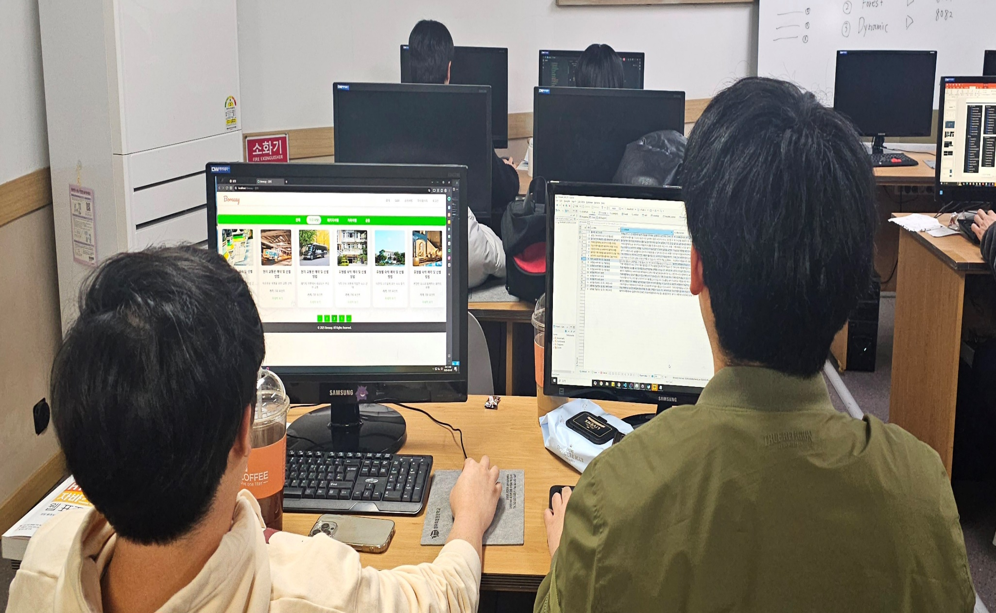
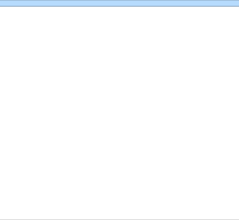



01. Forest Project Tavle of Contents
Forest Team Project
Project 목표
보라카이 정보 강의 웹 개발
이 프로젝트의 목표는 보라카이를 여행하는 관광객들에게 유용한 정보를 제공하는 것입니다. 사용자가 웹사이트에서 제공하는 체크리스트를 활용하여 여행 유형을 분석하고, 보다 효과적인 여행 계획을 수립할 수 있도록 돕습니다. 이를 통해 여행객들이 더욱 만족스러운 해외여행을 경험할 수 있도록 지원합니다.
팀원협력
목표 중심
아이디어 및 계획

Slide 4






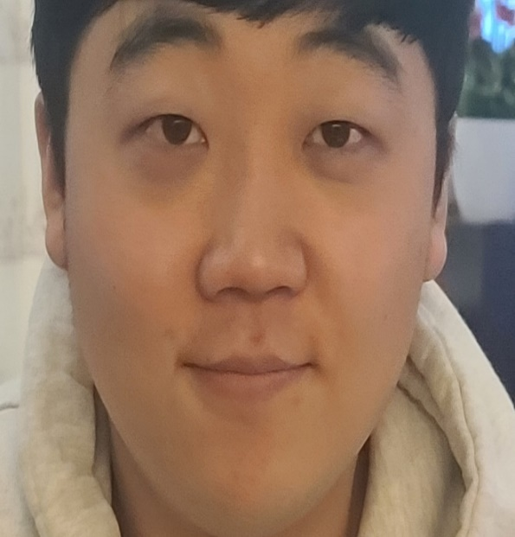
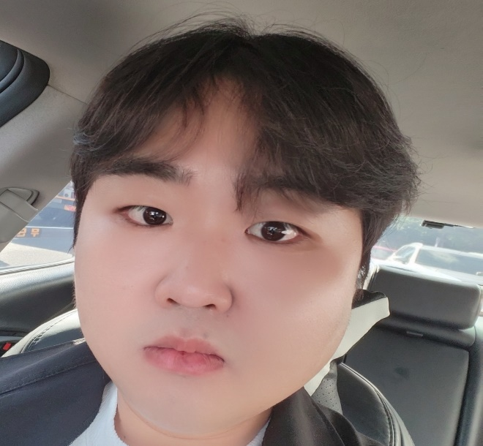
02. Forest Project Introduction
Forest Team Project
Forest Team 소개
팀 장
팀 원
팀 원
오 정 재
남 재 우
정 강 철
담당
담당
담당
Back-end 개발
Spring
IntelliJ
Front-end 협업
HTML
CSS
Back-end 협업
Spring
IntelliJ
Front-end 기능 추가
JavaScript
VSCode
Front-end 개발
HTML
CSS
JavaScript
개발 도구 사용
VSCode

Slide 5






03. Forest Team Keyword Details
Forest Team Project
Forest Team 키워드
1
2
목표 중심
아이디어 및 계획
조별 협업을 통해 기능 개발을 단계적으로 진행하며, 우선 메인 페이지와 주요 기능을 구현한 후, 팀원 간 코드 리뷰와 테스트를 거쳐 프로젝트의 완성도를 높일 예정입니다.
우리 팀은 학원에서 진행하는 조별 프로젝트를 통해 웹 개발 실력을 향상시키는 것을 목표로 합니다. Java, Spring, MySQL, HTML, CSS, JavaScript 등의 기술을 활용하여 안정적이고 효율적인 웹 서비스를 구현하는 것이 핵심입니다.

Slide 6




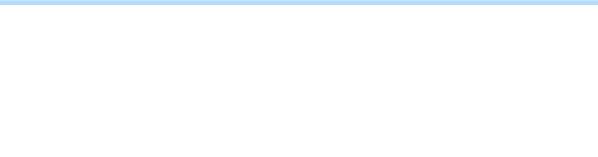







04. Forest Web Development Usage Program
Forest Team Project
Web 개발 사용 프로그램
서버 개발.
1
Java, Spring, MySQL 등을 사용하여 안정적이고 확장성 있는 서버 사이드 로직을 구현하고, 데이터베이스를 효율적으로 관리합니다.
2
사용자 인터페이스 개발.
HTML, CSS, JavaScript 등을 사용하여 직관적이고 반응성 좋은 사용자 인터페이스를 구축합니다.
CI/CD
3
NginX는 고성능 웹 서버로, 정적인 파일(HTML, CSS, JavaScript, 이미지 등)을 빠르게 제공하는 역할
Jenkins는 소프트웨어 빌드, 테스트, 배포 자동화를 위한 오픈소스 도구

Slide 7
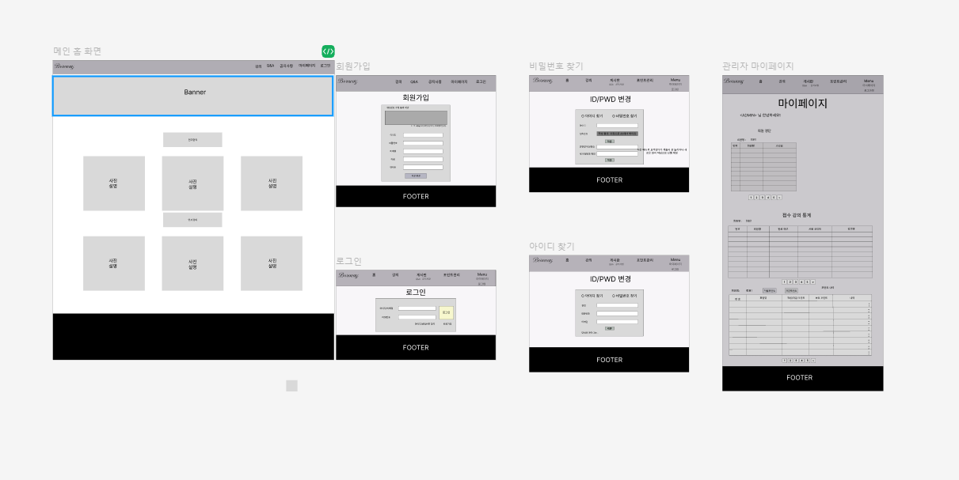
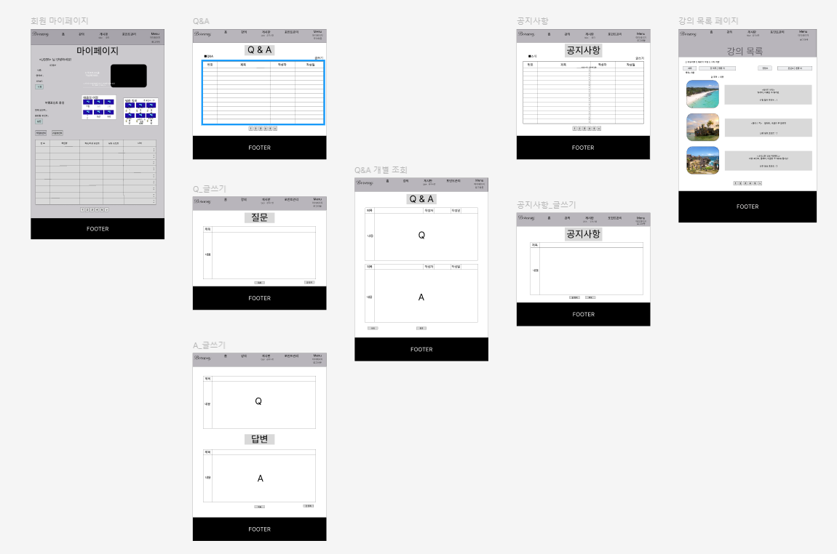
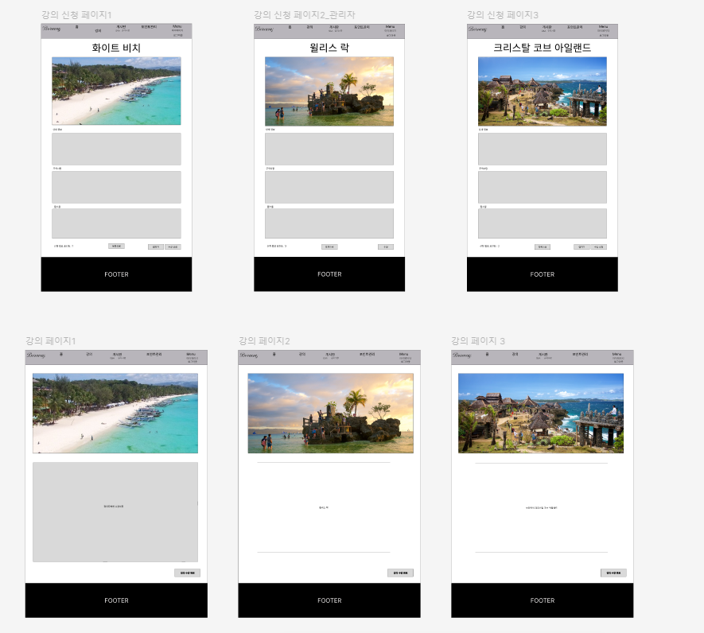
05. Forest Introduction To Wireframe
Forest Team Project
Forest 와이어 프레임
회원 마이페이지
Q&A
Q_글쓰기
A_글쓰기
공지사항
공지사항_글쓰기
강의 목록 페이지
강의 신청 페이지
강의 페이지
메인 홈 화면
회원가입
로그인

Slide 8
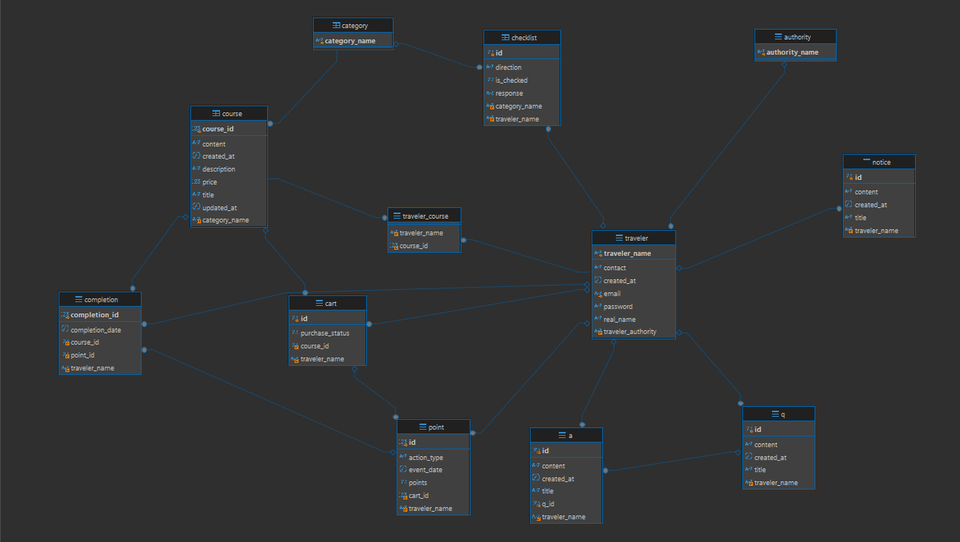
08. Forest Web site ERD Website ERD
Forst Team Project
Web 사이트 ERD

Slide 9
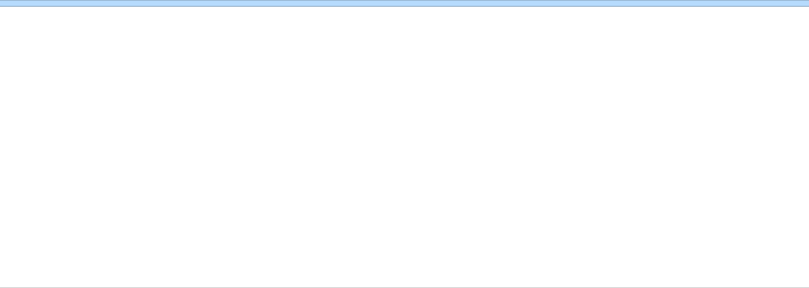





06. Forest Web Site Configuration and Introduction
Forest Team Project
Web 사이트 구성 및 소개
1
2
홈페이지
보라카이 정보 강의
보라카이에 대한 다양한 정보를 제공합니다. 관광지, 공항시설 , 교통편등 보라카이만의 여행시 참고사항들을 유형에 맞게 제공 돕습니다.
웹 사이트의 첫 페이지로, 보라카이에 대한 기본적인 소개와 사이트 내 네비게이션 제공
3
4
공지사항
고객 피드백.
사이트 업데이트, 이벤트, 중요 공지사항을 사용자에게 전달하는 페이지
사용자가 사이트에 대한 의견을 남기고, 개선 사항을 제안 할 수 있는 페이지

Slide 10
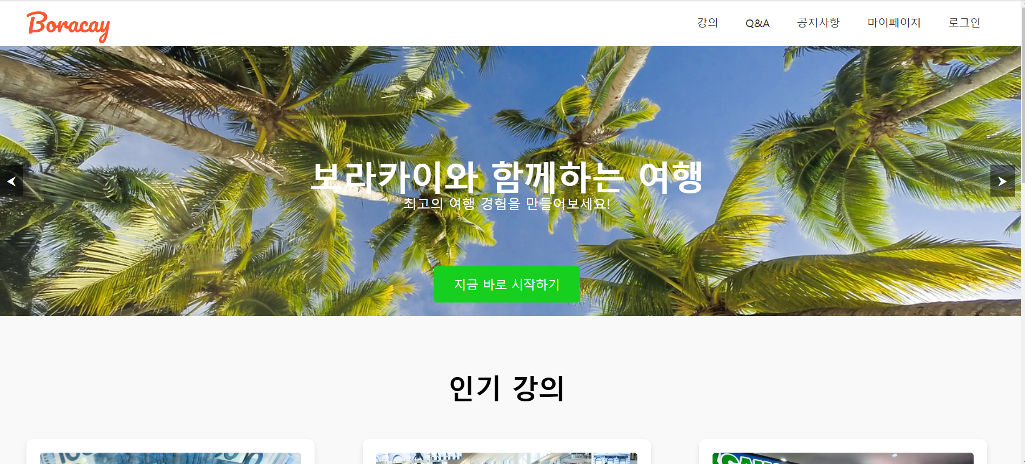
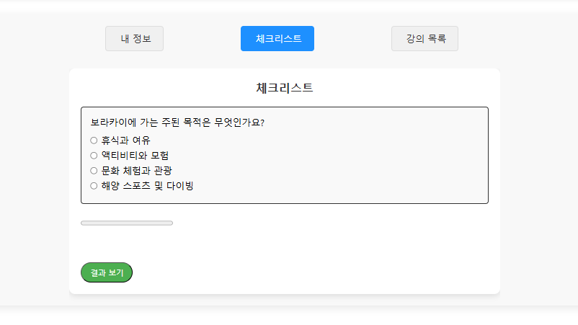
07. Forest Introducing The Web site
Forest Team Project
Web 사이트 소개

Slide 11
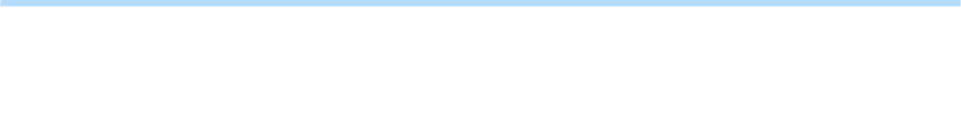

09. Forest Summary of Key Contents
Forest Team Project
Project 핵심 내용 정리
1
보라카이 여행을 추구하는 사용자를 위한 웹 사이트 개발
2
본인만의 여행 유형을 확인하여, 그에 맞는 방향성에 필요한 정보 제공
3
체크리스트를 통한 본인의 유형을 확인하는 시스템
4
보라카이 가본사람만 알수있는 쉽게 얻지못하는 정보 제공

Slide 12

Forest Team Project
Forest Team Boracay 강의 Project
감사합니다.
남재우, 오정재, 정강철
2025. 03. 06
Forest Team

